Slide 1
Tre teoremi sulle funzioni derivabili

Slide 2
Tre teoremi
La lezione presenta un percorso grafico – intuitivo per scoprire tre teoremi validi per tutte le funzioni derivabili:
Teorema di Lagrange (o del valor medio)
Teorema di Rolle
Continuità delle funzioni derivabili.

Slide 3
1. Teorema di Lagrange

Slide 4
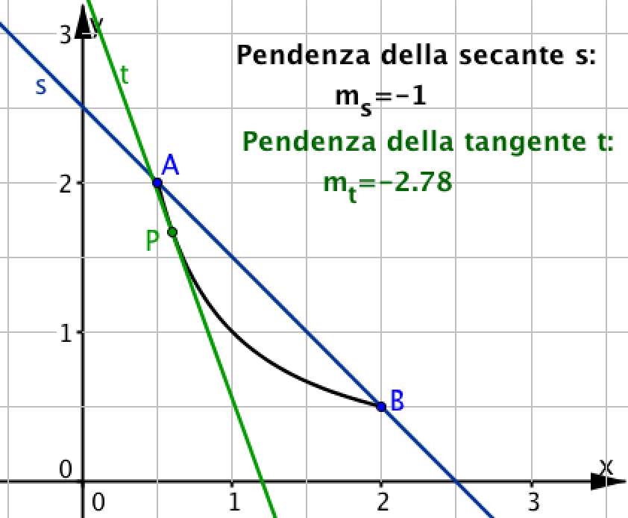
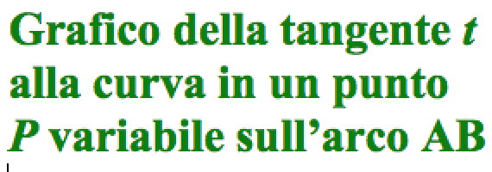
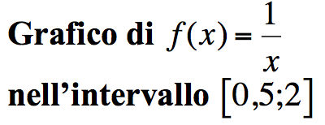
Una figura per osservare e riflettere

Slide 5
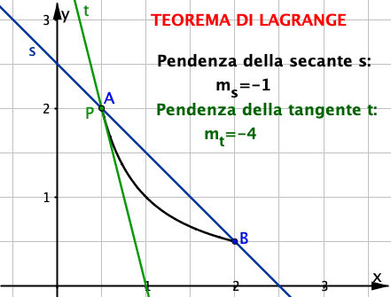
Un’animazione per scoprire il teorema di Lagrange

Slide 6
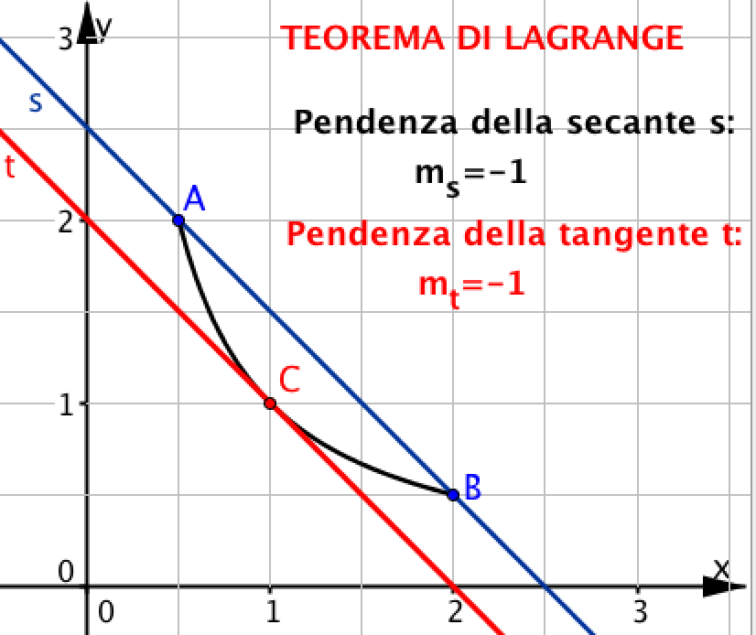
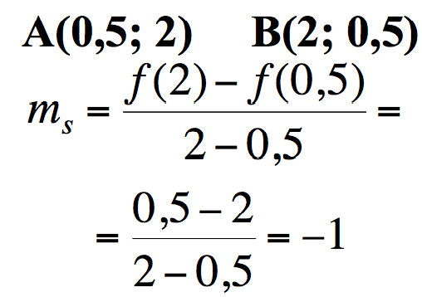
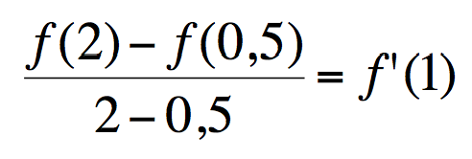
Cosa mostra l’animazione
Il punto C di ascissa 1 ha un’importante proprietà: la tangente t in C ha la stessa pendenza della secante s

Slide 7
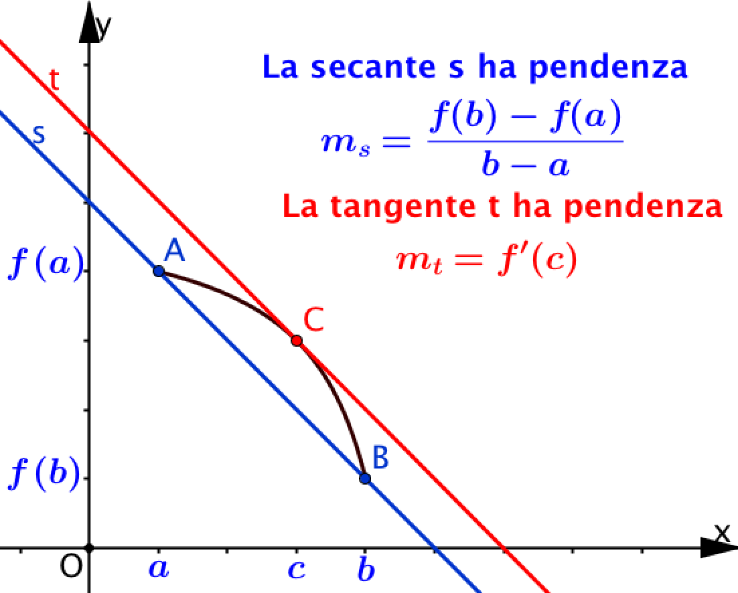
Teorema di Lagrange
Se una funzione f(x) è continua in un intervallo
[a, b] e derivabile all’interno dell’intervallo, allora esiste nell’intervallo almeno un numero c, tale che risulti:
$$\frac{f\left(b\right)−f\left(a\right)}{b−a}=f′\left(c\right)$$

Slide 8
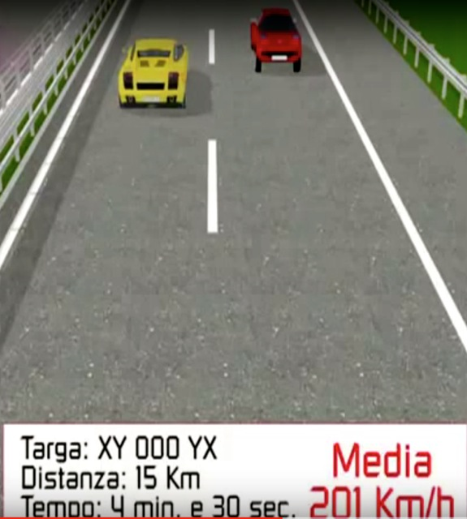
Teorema di Lagrange e autovelox
Un modello di autovelox (Tutor) misura la velocità media di un veicolo su una distanza di 15km.
Quali informazioni porta il teorema di Lagrange?

Slide 9
Legge del moto
Legge del moto dell’auto:
s = f(t)
dove
t è il tempo che varia;
s è la distanza che varia al variare del tempo t
f(t) è una funzione derivabile perché l’auto in ogni istante ha una sua velocità istantanea f’(t).

Slide 10
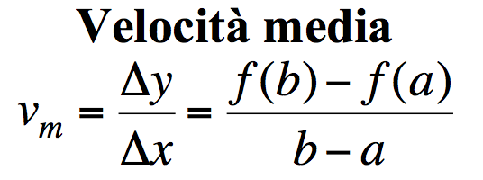
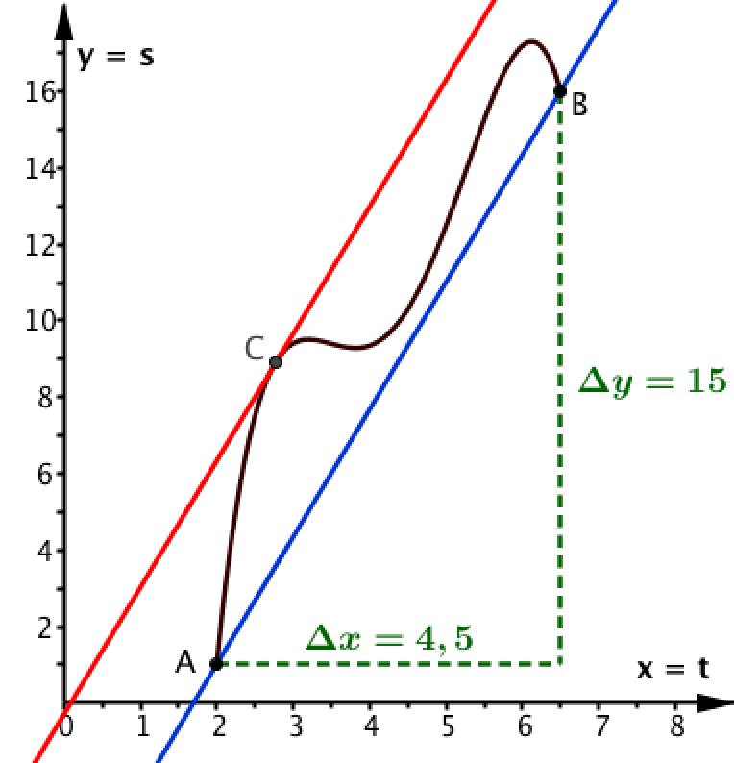
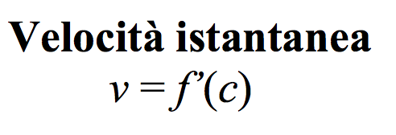
Velocità media e velocità istantanea
Possibile grafico di s = f(t)

Slide 11
Teorema di Lagrange e velocità
Esiste almeno un numero c tale che
Esiste almeno un istante c in cui l’auto ha avuto la velocità istantanea v uguale alla velocità media v_{m}.

Slide 12
2. Teorema di Rolle

Slide 13
Dal teorema di Lagrange al teorema di Rolle
Il teorema di Lagrange
Se una funzione f(x) è continua in un intervallo
[a, b] e derivabile all’interno dell’intervallo, allora esiste, all’interno dell’intervallo, almeno un numero c, tale che:
$$\frac{f\left(b\right)−f\left(a\right)}{b−a}=f′\left(c\right)$$
Che cosa succede se ho f(b) = f(a)?
Risulta f(b) − f(a) = 0 , ma b − a ≠ 0.
Perciò trovo f’(c) = 0.

Slide 14
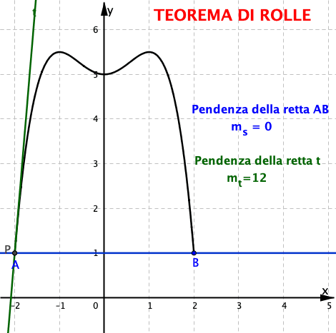
Teorema di Rolle
Data una funzione f(x) continua in un intervallo [a, b] e derivabile all’interno dell’intervallo, se risulta f(b) = f(a), allora esiste, all’interno dell’intervallo, almeno un numero c, tale che f’(c) = 0.

Slide 15
Teorema di Rolle e velocità
Se trovo f(b) = f(a), esiste almeno un numero c tale che
f’(c) = 0
Se un’auto compie un viaggio senza soste tornando al punto di partenza, esiste almeno un istante c in cui la velocità istantanea è zero.

Slide 16
3. Continuità di funzioni derivabili

Slide 17
Continuità
Come stabilisco se un funzione è continua in un punto A?
Ecco un criterio grafico – intuitivo: traccio il grafico della funzione e controllo se posso passare da una parte all’altra di A senza alzare la matita dal foglio.
Rivediamo allora degli esempi di funzioni discontinue e continue.

Slide 18
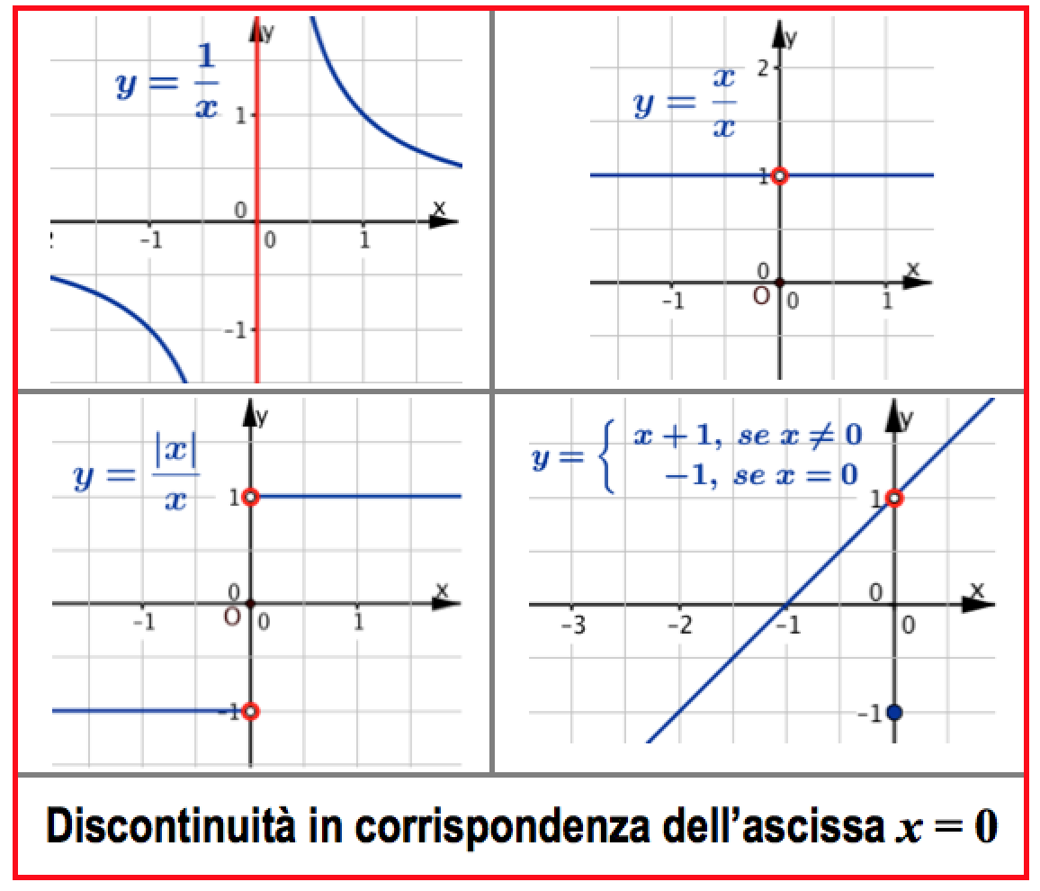
Esempi di funzioni discontinue

Slide 19
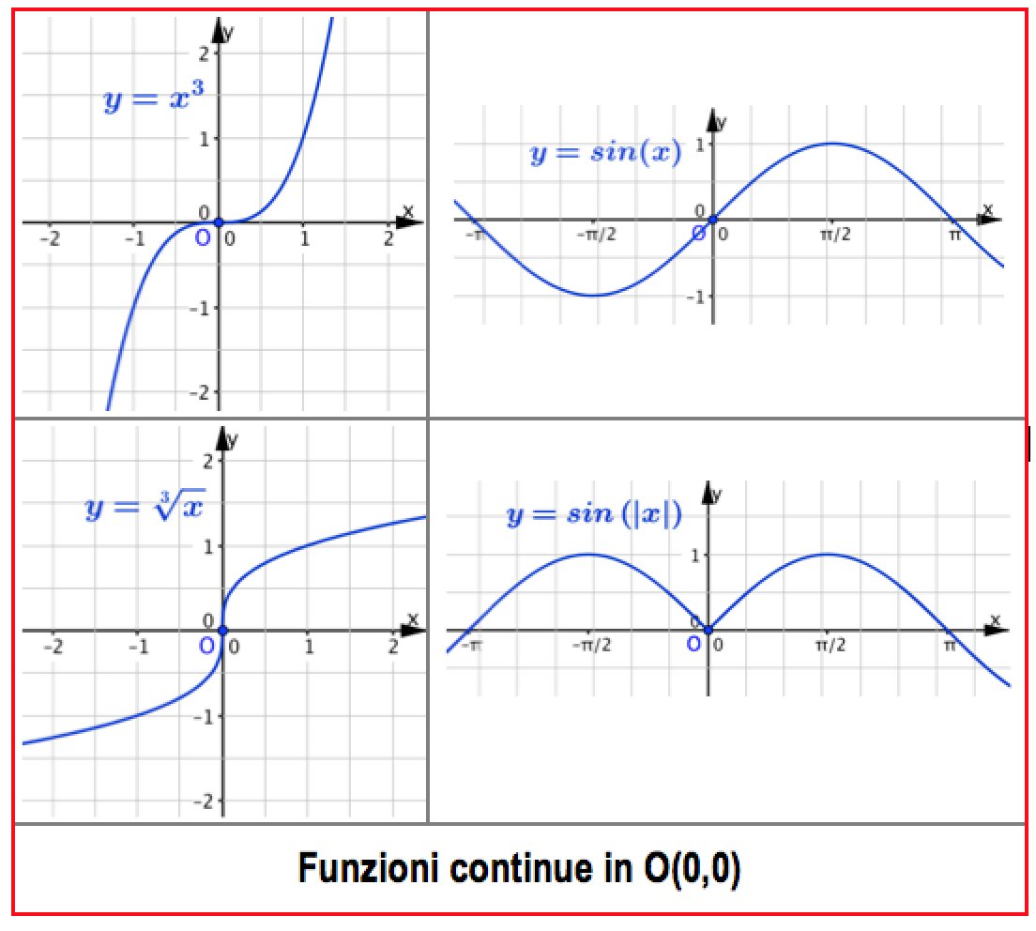
Esempi di funzioni continue

Slide 20
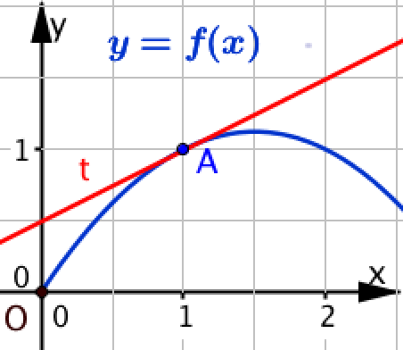
Derivabilità
Come stabilisco se un funzione è derivabile in un punto A?
Ancora un criterio grafico – intuitivo: nel punto A il grafico ‘si appoggia’ alla tangente, che è un’unica retta non parallela all’asse delle ordinate.
Rivediamo allora gli esempi di funzioni continue in O per stabilire se esse sono anche derivabili in O.

Slide 21
Esempi di funzioni continue e derivabili

Slide 22
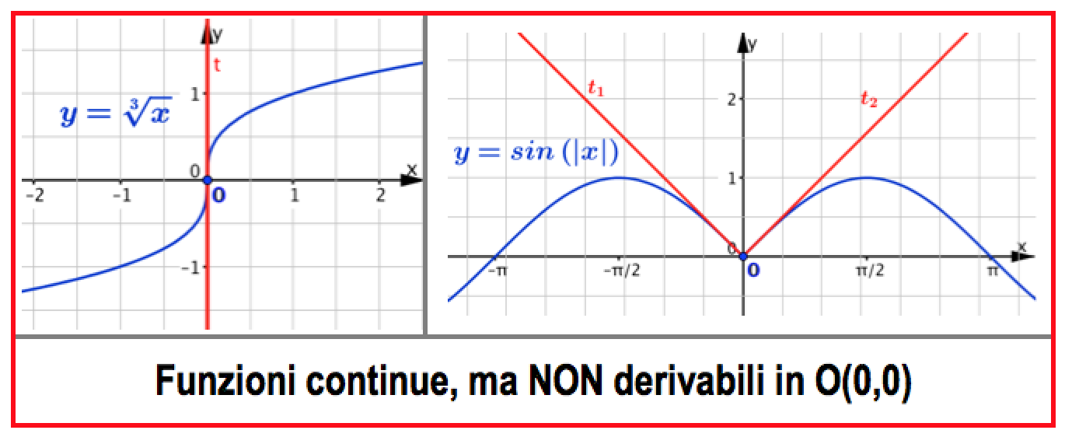
Esempi di funzioni continue, ma non derivabili nel punto O
La tangente in O è l’asse delle y
Due diverse tangenti in O

Slide 23
Posso trovare esempi di funzioni derivabili, ma non continue in un punto?
Risposta grafico – intuitiva: NO
Perché il grafico di una funzione derivabile ‘si appoggia’ in A alla retta tangente, che è continua, perciò non può avere interruzioni in A.

Slide 24
Continuità delle funzioni derivabili
Abbiamo scoperto per via grafico - intuitiva che:
Se una funzione è derivabile in un suo punto A, in quel punto è anche continua.
Questa affermazione prende il nome di ‘teorema sulla continuità delle funzioni derivabili’.

Slide 25
Continuità delle funzioni derivabili
Posso estendere il teorema a tutti i punti di un intervallo: una funzione derivabile in un intervallo è ivi anche continua.
Perciò posso applicare alle funzioni derivabili tutte le proprietà e i teoremi validi per le funzioni continue.

